Slide 1
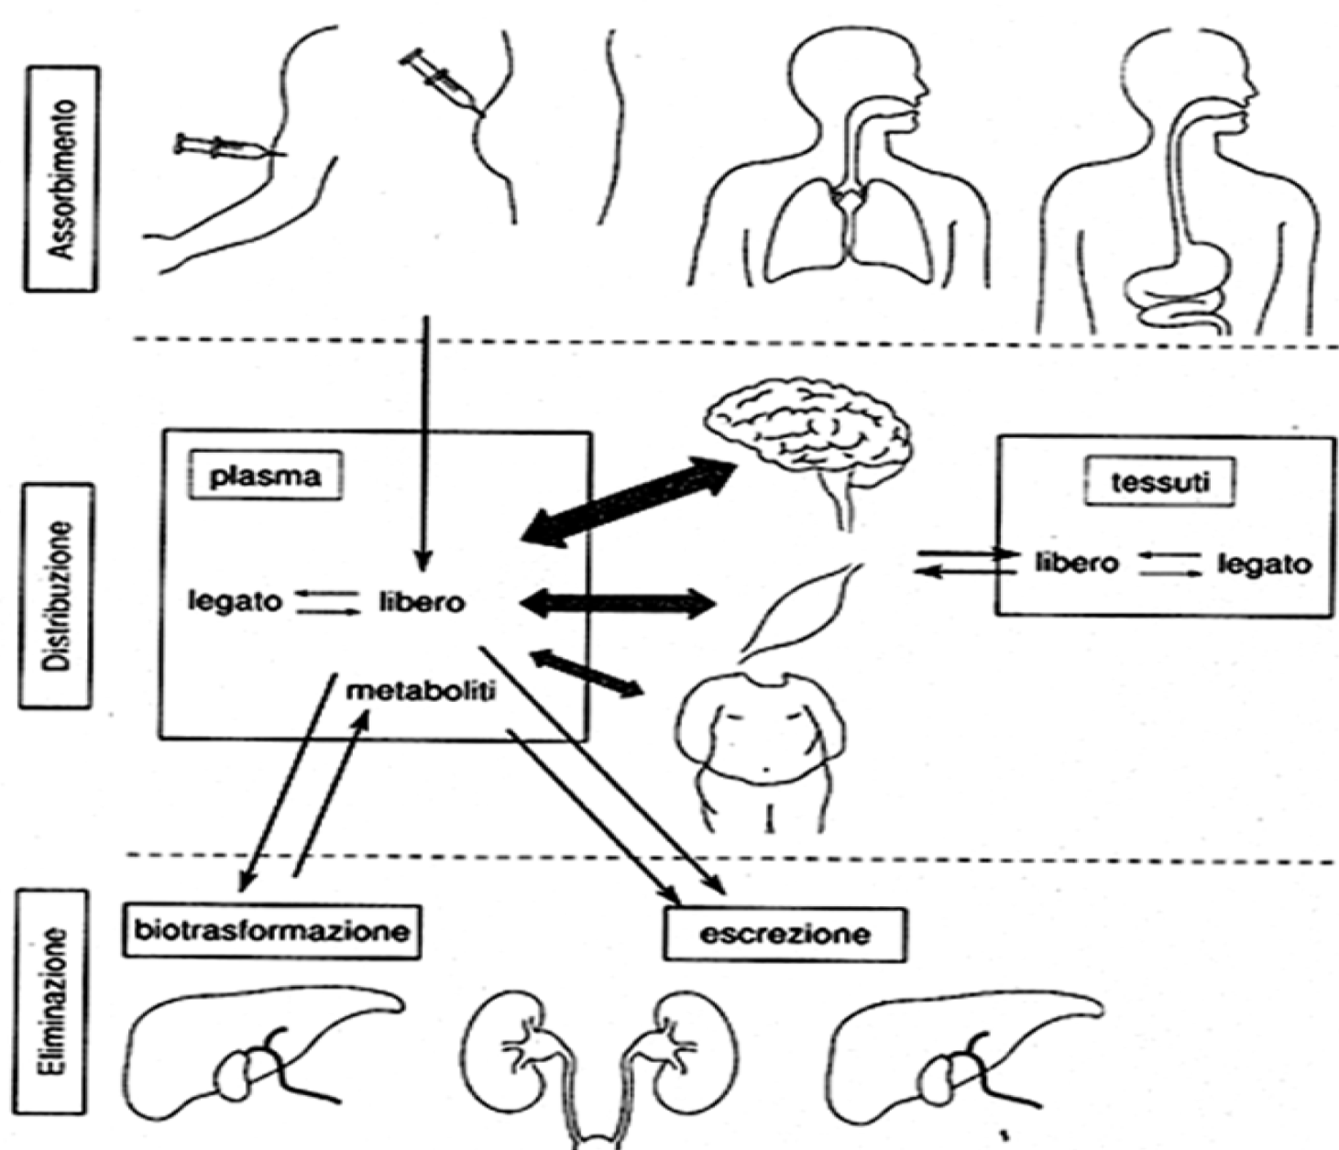

FARMACOCINETICA

Slide 2
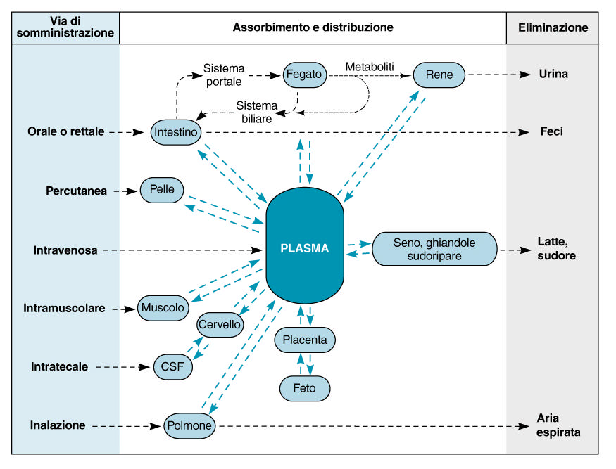
FARMACOCINETICA: ADME
Il raggiungimento del sito di azione da parte del farmaco implica due processi separati:
ASSORBIMENTO dal sito di somministrazione al sangue
DISTRIBUZIONE dal sangue al tessuto

Slide 3
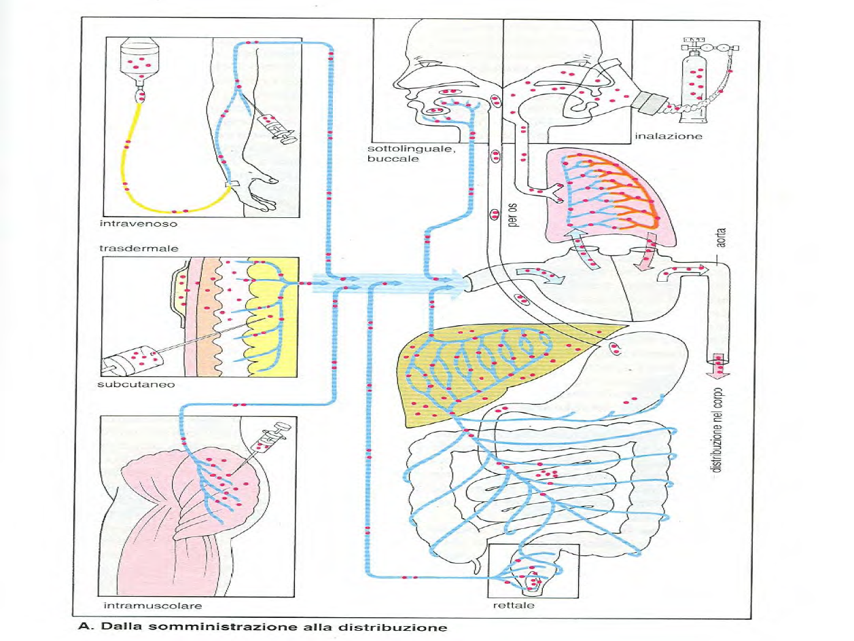
VIE di SOMMINISTRAZIONE dei FARMACI
VIE ENTERALI (NATURALI)
• gastro-intestinale (orale)
• sublinguale
• rettale
VIE PARENTERALI (MUCOSE ACCESSIBILI)
• inalatoria
• percutanea
• oculare, nasale, vaginale
VIE PARENTERALI INIETTIVE
• sistemiche
Endovenosa
intramuscolare
sottocutanea (intradermica)
• locali
endoarteriosa, intracardiaca,
intraarticolare, intratecale,
intrapleurica, intraperitoneale

Slide 4
FATTORI CHE INFLUENZANO L’ASSORBIMENTO DEI FARMACI SOMMINISTRATI P.O. IN FORMA SOLIDA
FARMACO IN
FORMA SOLIDA
grado di coesione
DISINTEGRABILITA’
eccipienti
FORMAZIONE DI PARTICELLE
tipo di farmaco
SOLUBILITA’
tipo di salificazione
FARMACO IN
SOLUZIONE
ASSORBIMENTO
FARMACO NELLA
CIRCOLAZIONE
SISTEMICA

Slide 5
VIA ORALE
INDOLORE
COMODA
ECONOMICA
ASSORBIMENTO
1) MUCOSA ORALE: sostanze piccole e apolari
CAFFEINA
ALCOOL
TRINITRINA
VANTAGGIO: evita la via portale e
passaggio epatico
stomaco pieno
2) MUCOSA GASTRICA stomaco vuoto
sostanze con alto pKa
3) MUCOSA INTESTINALE
basi deboli
pinocitosi
AREA DI IPERDOSAGGIO
Fe²⁺ ASSORBITO
Fe²⁺ SOMMINISTRATO

Slide 6
EFFETTO DEI CIBI SULL’ASSORBIMENTO INTESTINALE DI ALCUNI FARMACI
I cibi riducono l’assorbimento di: | I cibi aumentano l’assorbimento di: | I cibi ritardano l’assorbimento di
Aspirina | Carbamazepina | Aspirina
Atenololo, Sotalolo | Clorotiazide | Cefalosporine
Fenitoina | Diazepam | Sulfamidici
Captopril | Griseofulvina | Diclofenac
Etanolo | Propanolo, Metoprololo | Digossina
Penicilline | Nitrofurantoina | Furosemide
Tetracicline | Teofillina | Indoprofene
Ferro | Destopropossifene | Valproato sodico
Penicillamina | Mebendazolo | Paracetamolo
Levodopa, Metildopa |  | Metronidazolo
Warfarin
Eritromicina
Isoniazide

Slide 7
EFFETTO DI MALATTIE INTESTINALI SULL’ASSORBIMENTO DI FARMACI
Patologia | Assorbimento aumentato | Assorbimento diminuito
Morbo celiaco | Aspirina, cefalexina, clidndamicina, eritomicina, acido fusidico, propanololo, sulfametossazolo, trimetoprim | Amoxicillina, paracetamolo, penicilline, practololo
Morbo di Crohn | Clidndamicina, acido fusidico, propanololo, sulfametossazolo, trimetoprim, oxprenololo | Cefalexina, lincomicina, metildopa, metronidazolo, paracetamolo
Stenosi pilorica |  | Paracetamolo, ac. Acetilsalicilico (in compresse gastrointestinali)
Acloridria | Acido acetilsalicilico | Fenossimetilpenicillina, tetracicline, vitamina B₁₂ cefalexina
Fibrosi cistica del pancreas |  | Cefalexina, dicloxacillina, Sali di ferro, tiroxina
Steatorrea |  | Digossina, vitamine liposolubili, idrocortisone, penicelline, tetracicline

Slide 8
FATTORI CHE INFLUENZANO L’ASSORBIMENTO INTESTINALE DEI FARMACI
Fattori | Tipo di fattore
Fisico-chimici | Dimensioni della molecola, salificazione, polimorfismo, solvatazione, ecc.
Di formulazione | Soluzioni, soluzioni solide, sospensioni, capsule, compresse, compresse protette, preparazioni a cessione ritardata, ecc.
Fisiologici | Stato di pienezza dei visceri, natura dei cibi ingeriti, grado di digestione, grado di motilità, vascolarizzazione e secrezione intestinali, effetto di primo passaggio, circolo enteroepatico
Clinici | Interventi chirurgici (gastrectomia, vagotomia, shunt intestinali, colectomia, ecc.) Malattie intestinali (morbo celiaco, ileite regionale,ecc.) Interazioni farmacologiche

Slide 9
CARATTERISTICHE DELLA SOMMINISTRAZIONE ORALE
Non utilizzabile per:
farmaci proteici (digeriti nello stomaco)
farmaci steroidei (inattivati dal fegato)
- penicillina G (distrutta dall’acidità dello stomaco)
tetraciclina (vd. Ca²⁺)
adrenalina (ossidazione)
Danni potenziali:
Antibiotici a largo spettro
veicoli altamente oleosi

Slide 10
VIA RETTALE
VANTAGGI:
Utile nel caso di vomito, paziente incosciente, bambini piccoli
Per somministrazione di farmaci irritanti o lesivi per la mucosa gastrica
Per azione locale (es. purganti irritativi)
Si evita in parte il filtro epatico
SVANTAGGI:
Materiale fecale può interferire con l’assorbimento
Possibile irritazione locale
FARMACI
ANALGESICI
ANTINFAMMATORI
ANTISPASTICI
ANTIBIOTICI (CAF, ERITROMICINA)

Slide 11
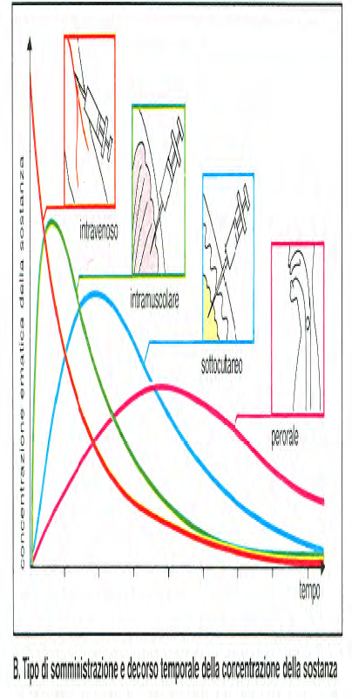
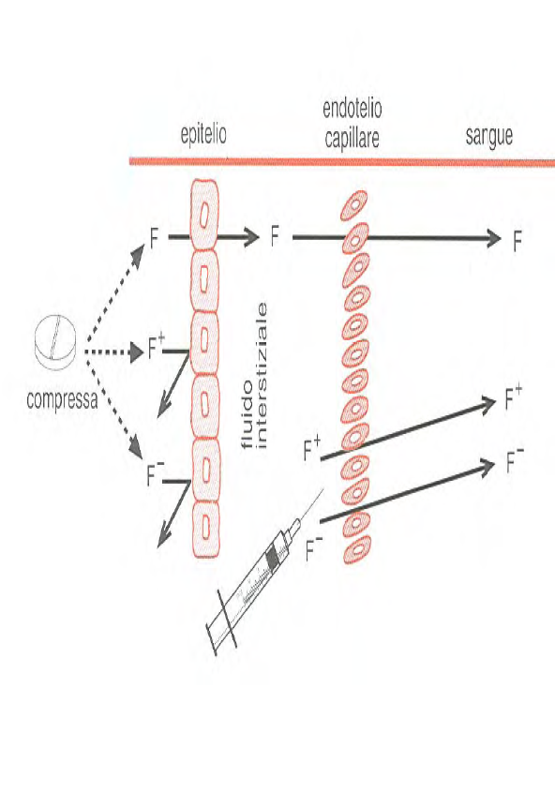
LE VIE DI SOMMINISTRAZIONE PARENTERALE
ENDOVENOSA
INTRAMUSCOLARE
SOTTOCUTANEA
INTRAMIDOLLARE
VANTAGGIO PRINCIPALE
Introduzione del farmaco
direttamente nel “mezzo interno”
eliminando i problemi relativi
all’estrema variabilità
dell’assorbimento dopo
somministrazione orale.

Slide 12
VIA DI SOMMINISTRAZIONE PARENTERALE
VIA ENDOVENOSA
rapida
controllata (variando la velocità di somministrazione si
controlla la quantità somministrata)
precisione nel dosaggio dei farmaci
somministrazione di grandi volumi:
Soluzioni ipertoniche
Soluzioni irritanti
Soluzioni acide
Soluzioni alcaline
Soluzioni istolesive
pericolosa:
Periflebiti
Riflessi vagali (Von Bezold-Jarisch)
Apparato cardiocircolatorio
Apparato respiratorio e digerente
se Vol >20 iniettare lentamente
se Vol<20 si può iniettare rapidamente
2) VIA INTRAMIDOLLARE (sterno, altre ossa)
rapida come i.v.
usata talvolta in caso di :
Collasso cardiocircolatorio
Trombosi venosa
Grandi ustioni
La lenta somministrazione comporta diluizione in un grande volume.

Slide 13
VIA DI SOMMINISTRAZIONE PARENTERALE
3) VIA INTRAMUSCOLARE
alta velocità di assorbimento
è minore se il farmaco è introdotto in veicoli oleosi
è maggiore durante l’esercizio muscolare
la velocità di diffusione è direttamente proporzionale alla vascolarizzazione dell’area in cui viene praticata l’iniezione ed inversamente proporzionale al P.M. del farmaco (limite P.M. 20000-30000)
è favorita dalla depolimerizzazione del collagene
VANTAGGI:
ritardato assorbimento del farmaco
adatta anche per preparati deposito (ritardo)
Es. penicillina procaina (50% assorbimento dopo 12 ore)
penicillina benzatina (assorbimento dopo alcuni giorni)
insulina- Zn (poco solubile in H₂O)
insulina-protamina
SVANTAGGI:
possibilità di ledere una vena
sostanze anticoagulanti provocano ematomi
4) VIA SOTTOCUTANEA (V.3)
La velocità di assorbimento è favorita dalla temperatura della cute nel luogo di iniezione

Slide 14
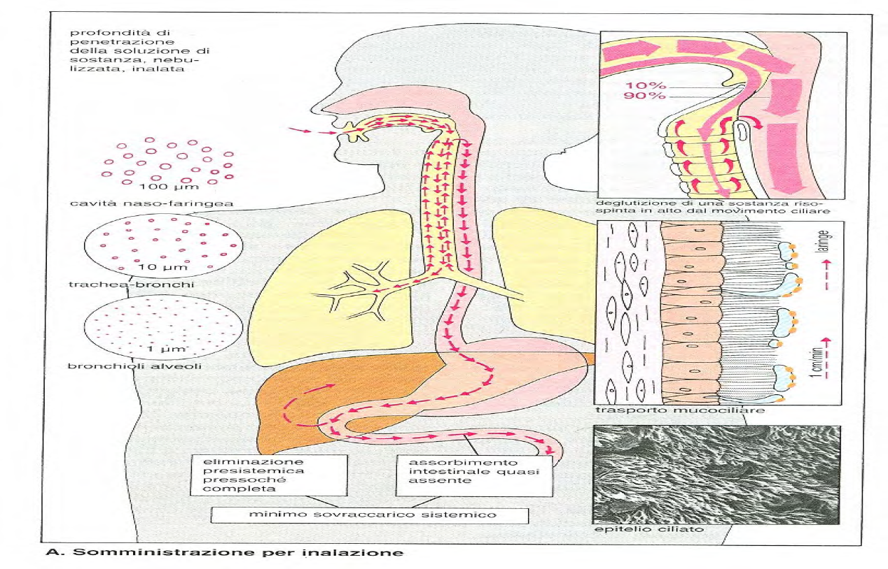
VIA POLMONARE
farmaci gassosi o volatili
farmaci non volatili in forma di particelle altamente disperse:
farmaci liquidi dopo nebulizzazione e
aerosolizzazione
farmaci solidi dopo polverizzazione
rapida
epitelio alveolare sottile → permeabile
superficie assorbente ampia e vascolarizzata
Area alveolare = 100 m²
Aree capillari alveolari = 140 m²
Flusso ematico = 180 ml/secondo
i farmaci entrano in circolo evitando il filtro epatico
USI
anestesiologia
attacchi di angina pectoris (nitrito d’amile)
asma bronchiale (soluzioni nebulizzate di isoprenalina)
tracheobronchiti (nebulizzazione di chemioantibiotici)
PROBLEMI
• assorbimento variabile
• effetti sistemici di farmaci ad uso locale
• patologie respiratorie ostruttive

Slide 15
VIA TRANSCUTANEA
variabilità nell’assorbimento
uso in dermatologia
NOTE:
carattere lipofilico dello strato di cheratina
asssorbimento migliore nelle zone pilosebacee (presenza di film ndi secrezione idrorepellente)
flogosi → maggiore permeabilità → effetti generali
uso cardiologico (trinitrina pomata).
VIA NASALE
DAVP (arginina vasopressina) per la terapia del diabete insipido ipotalamico
breve emivita (10’)
bruschi aumenti pressori
dDAVP
emivita più lunga
D arginina → riduzione dell’effetto pressorio

Slide 16
RELAZIONE TRA GRANDEZZA DELLE PARTICELLE INALATE E CALIBRO DEI VARI TRATTI DELLE VIE AEREE
TRATTO DELLE VIE AEREE DIAMETRO DELLE PARTICELLE (µm)
TRACHEA 60
BRONCHI SECONDARI 20-60
BRONCHI TERMINALI RESPIRATORI 8-20
DOTTI ALVEOLARI 2-6
ALVEOLI 2
possibilità di terapia selettiva per un determinato tratto delle vie aeree
via locale solo per farmaci polari
trattamento chemioterapico delle tracheobronchiti solo con farmaci poco permeanti la membrana cellulare
Abbandono della terapia dell’asma bronchiale con adrenalina

Slide 17
RIFLESSI PROVOCATI DALLA SOMMINISTRAZIONE
DI UN FARMACO
VIA RESPIRATORIA: tosse, starnuto, laringospasmo, broncospasmo
VIA ORALE: vomito, diarrea
VIA PARENTERALE: riflesso di Von Bezold-Jarisch
APPARATO TEGUMENTARIO: prurito, riflesso assonico
Congiuntiva: ammiccamento
APPARATO DIGERENTE: vomito, diarrea
APPARATO RESPIRATORIO: tosse, starnuto, aumento della secrezione di muco, laringospasmo, broncospasmo.
APPARATO CARDIO-
CIRCOLATORIO: riflesso di Von Bezold-Jarisch

Slide 18
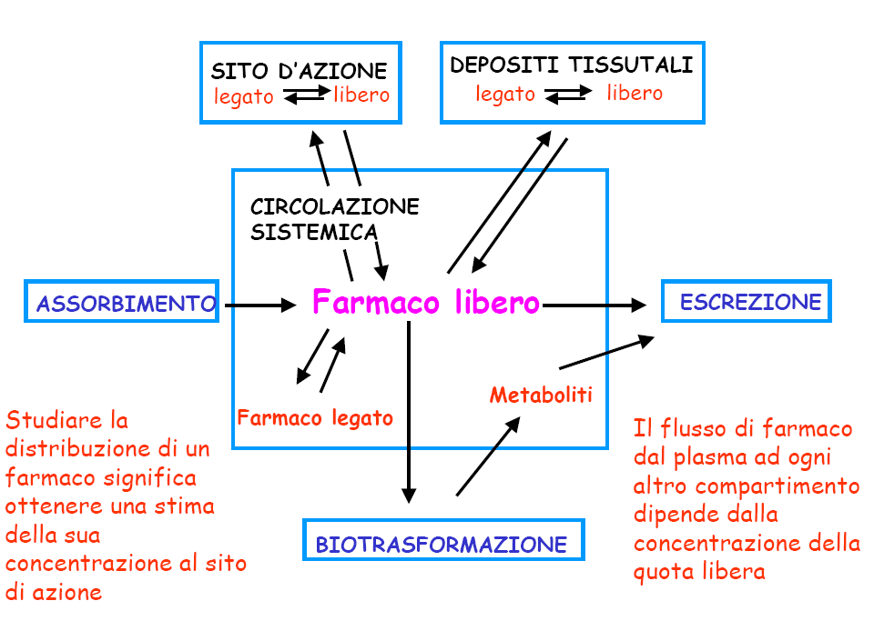
DISTRIBUZIONE DEI FARMACI
Rappresentazione schematica del destino di un farmaco nell’organismo.

Slide 19
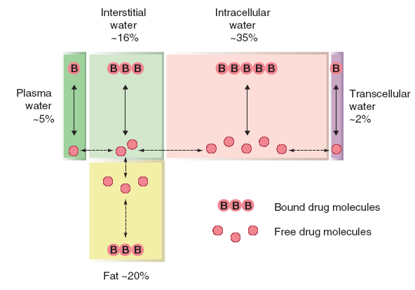
DISTRIBUZIONE DEI FARMACI
Rappresentazione schematica del destino di un farmaco nell’organismo.
12 LT
26 LT
I numeri sono la percentuale di peso corporeo rappresentato da ciascun compartimento liquido nel maschio adulto
H₂O totale dell’organismo: 58% del peso corporeo pari a circa 42 litri di H₂O
3 LT
<1 LT
L’equilibrio di distribuzione tra i compartimenti dipende da:
- permeabilità tra le barriere tissutali;
- legame con i compartimenti;
- ripartizione dovuta al pH;
- ripartizione grasso:acqua

Slide 20
MECCANISMI DI CONCENTRAZIONE TISSUTALE
DIPENDONO DA:
proprietà chimico-fisiche delle molecole
fenomeni di fissazione specifica
variazione di permeabilità di membrana
variazioni regionali di permeabilità (barriera ematoencefalica)
Questi diversi meccanismi intervengono in generale simultaneamente
È difficile enucleare il ruolo giocato da ciascuno di essi nella distribuzione di un farmaco nell’organismo
Dopo l’assorbimento si ha la distribuzione fra sangue e tessuti previo attraversamento delle barriere biologiche.

Slide 21
FATTORI CHE INFLUENZANO LA DISTRIBUZIONE DI UN FARMACO
legame del farmaco alle proteine plasmatiche
distribuzione regionale del flusso sanguigno
liposolubilità e pka
localizzazione del farmaco nei tessuti
presenze di barriere anatomiche
vale per i composti totalmente legati alle proteine plasmatiche. Per es. il blu di Evans si distribuisce così e può essere usato per determinare il volume totale dell’H₂O circolante plasmatica
molte sostanze (saccarosio, raffinosio, inulina, Cl⁻, Br⁻, SCN⁻)si distribuiscono nello spazio extracellulare. I farmaci debolmente assorbiti dall’intestino, in quanto insolubili nei lipidi, si distribuiscono nello spazio extracellulare (streptomicina).
i farmaci liposolubili si distribuiscono nell’H₂O corporea totale (C₂H₅OH). L’antipirina può essere utilizzata per la det.dell’H₂O corporea totale
PLASMA
CAPILLARE
MEMBRANA CELLULARE
INTERSTIZIALE
INTRACELLULARE
PROTEINA + PROTEINA LEGATA
IDROSOLUBILE
LIPOSOLUBILE
1
3
2
1
2
3
3
2

Slide 22
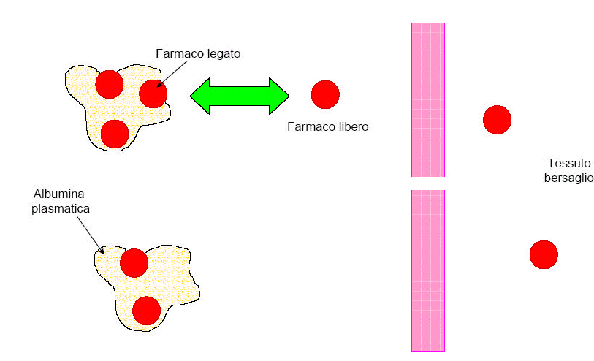
CONSEGUENZE DELLA FISSAZIONE DEI FARMACI ALLE PROTEINE
aumenta la solubilità del farmaco
aumenta la durata dell’azione del farmaco
solo la frazione libera è diffusibile
durante un trattamento farmacologico le
prime dosi di farmaco fortemente fissate
sono inattive
la somministrazione contemporanea di due farmaci aventi lo stesso sito di fissazione determina una situazione di competizione tra i farmaci stessi per il legame alle proteine
Conseguenza : effetti tossici da iperdosaggio (spiazzamento reciproco)

Slide 23
DISTRIBUZIONE DEI FARMACI NELL’ORGANISMO
ORGANO | % GITTATA CARDIACA | % PESO CORPOREO | FLUSSO L/KG TESSUTO/MIN
RENE | 24 | 0.4 | 4.5
FEGATO | 15 | 2 | 0.2
CUORE | 4 | 0.4 | 0.7
CERVELLO | 15 | 2 | 0.55
MUSCOLO(A RIPOSO) | 15 | 45 | 0.03
CONNETTIVO | 1 | 7 | 0.01
TESSUTO ADIPOSO | 2 | 15 | 0.01
FARMACI A DISTRIBUZIONE OMOGENEA
Poca affinità per le proteine plasmatiche. P.M. piccolo, scarsa dissociabilità a pH fisiologico.
Es. aspirina, barbiturici, isoniazide, antipirina
FARMACI A DISTRIBUZIONE DISOMOGENEA
P.M. alto, polari
Es. sulfamidici intestinali, kanamicina

Slide 24

FENOMENO DELLA RIDISTIBUZIONE DEL PENTOTAL
Farmaco anestetico generale a breve durata d’azione
LIPOSOLUBILE
CERVELLO TESSUTO ADIPOSO → IRRORAZIONE = 3 ml/min
15% peso corporeo
IRRORAZIONE = 84 ml/min
2% PESO CORPOREO
CERVELLO
[]
Q
Concentrazione minima per l’anestesia
RISVEGLIO
TESSUTO ADIPOSO
I soggetti magri, alla 2° somministrazione, rimangono anestetizzati più a lungo degli obesi.
t₀ 2’ 10’ 20’ 30’

Slide 25
ESEMPI DI DISTRIBUZIONE DISOMOGENEA
ORGANO | CLORPROMAZINA (LIPOFILO) | MEPERIDINA (LIPOFILO) | ANTIPIRINA(LIPOFILIA INTERMEDIA) | METILATROPINA (IONIZZATO)
CERVELLO | 6.8 | 6.5 | 0.95 | 0.2
CUORE | 6.7 | 4.2 | 0.98 | 2.1
POLMONE | 52 | 5.6 | 0.91 | 3.3
FEGATO | 15.5 | 3.3 | 0.98 | 1.3
RENE | 23 | 4.9 | 1.04 | 0.6
MUSCOLO | 4.7 | 1.8 | 0.98 | -
PLASMA | 1 | 1 | 1 | 1

Slide 26
DISTRIBUZIONE ELETTIVA DI UN FARMACO
LOCALIZZAZIONE DEL FARMACO IN UN DATO COMPARTIMENTO O ORGANO O TESSUTO DELL’ORGANISMO
MOTIVI DI DISTRIBUZIONE ELETTIVA
SCARSA DISSOCIABILITA’ DEL FARMACO
2) ELEVATA LIPO O IDROSOLUBILITA’ DEL FARMACO
Es. Barbiturici tessuto adiposo (v. PENTOTAL)
Inulina
Blu Evans ^{plasma}
Kanamicina
Sulfamidici intestinali ^{lume intestinale}
Utilizzazione:
Terapie delle intossicazioni acute:
Fleboclisi di NH4Cl facilitano il passaggio di sostanze intossicanti dai tessuti al sangue → escrezione renale
pH + acido
Base dissociata
pH + basico
Base indissociata
X

Slide 27
MOTIVI DI DISTRIBUZIONE ELETTIVA
3) ELEVATO PESO MOLECOLARE DEL FARMACO
-Es. destrano 70, 75 localizzazione plasmatica (effetto osmotico)
4) ORGANOTROPISMO
Es. Griseofulvina cute (affinità per la cheratoialina)
Tetracicline ossa
I₂ tiroide
As tessuti cheratinizzati
Hg pelle
LEGAMI SPESSO IRREVERSIBILI
ORGANOTROPISMO selettività apparente (Griseofulvina)
selettività reale d’azione (I₂)
tossicità collaterale (Tetracicline)

Slide 28
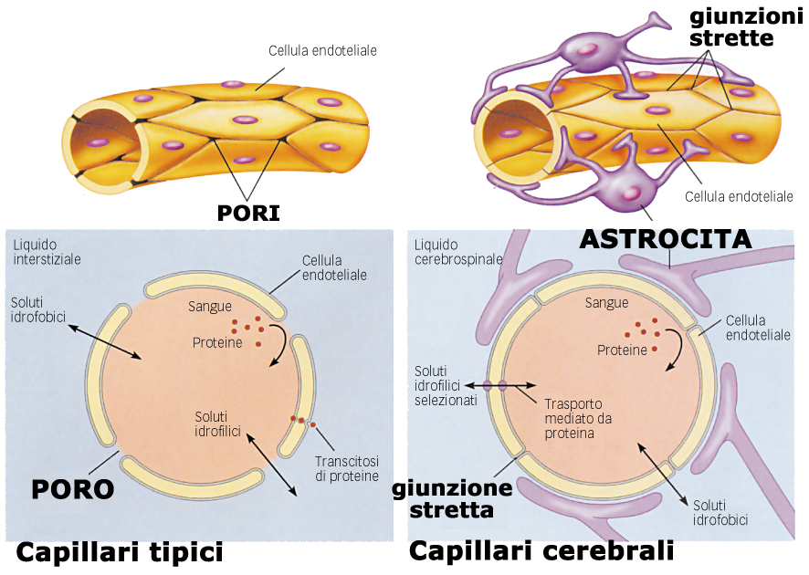
BARRIERA EMATOENCEFALICA
INSIEME DI QUELLE STRUTTURE E DI MECCANISMI CHE SI OPPONGONO AL LIBERO PASSAGGIO DELLE SOSTANZE DAL SANGUE AL CERVELLO.
CONFERISCE MOTIVO DI DISTRIBUZIONE ELETTIVA ASSIEME ALLA BARRIERA PLACENTARE.
Nei tipici capillari sistemici gli scambi delle piccole molecole idrofiliche hanno luogo attraverso i pori per diffusione semplice; alcune proteine vengono trasportate per transcitosi. I capillari cerebrali presentano giunzioni strette e le molecole idrofiliche devono essere specificamente trasportate; non si verifica la transcitosi

Slide 29
BARRIERA EMATOENCEFALICA
diminuita velocità di penetrazione
velocità è direttamente proporzionale alla LIPOSOLUBILITÀ e a 1/PM (O₂, CO₂, C₂H₅OH,anestetici generali)
carriers specifici (glucosio, aminoacidi)
È MODIFICATA DA:
Età (ittero nucleare, sindrome grigia)
stati patologici (meningiti, traumi, tumori)
Allentamento delle giunzioni strette tra la cellula endoteliale dei capillari cerebrali con aumento di permeabilità.

Slide 30
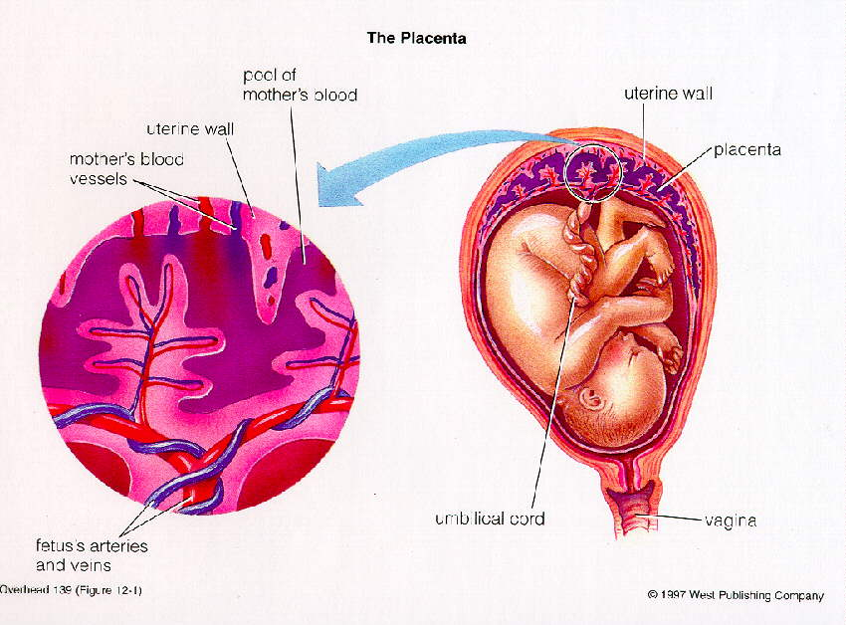
BARRIERA PLACENTARE
Consiste di numerosi strati di cellule interposti tra la circolazione fetale e quella materna.
Protegge il feto da sostanze nocive presenti nel sangue materno, ma deve garantire il passaggio di numerose sostanze; processi di trasporto attivo consentono il passaggio di sostanze nutritive e vitamine dalla madre al feto.
GLI SCAMBI SONO FAVORITI SE:
Liposolubilità
gradiente di concentrazione
PM
legame con le Proteine plasmatiche
grado di dissociazione
PIÙ PERMEABILE A: - ioni
- sostanze idrosolubili
- ormoni steroidei
Vitamina B12 accumulo nel feto
alcuni farmaci
antitumorali

Slide 31
VOLUME APPARENTE DI DISTRIBUZIONE
Supponendo che assorbimento e distribuzione siano rapidi e l’eliminazione lenta
Vd = D
Co
D = quantità totale (dose somministrata) del farmaco nell’organismo (mg)
Co = concentrazione plasmatica del farmaco al tempo 0 (mg/L)
Il volume apparente di distribuzione è quel volume che conterrebbe la quantità totale del farmaco se questo avesse (in quel volume) una concentrazione uguale a quella plasmatica.
BASSE CONCENTRAZIONI PLASMATICHE → ALTO VALORE DEL VOLUME DI DISTRIBUZIONE
ALTE CONCENTRAZIONE PLASMATICHE → BASSO VALORE DEL VOLUME DI DISTRIBUZIONE

Slide 32
VOLUME DI DISTRIBUZIONE DI ALCUNI FARMACI
farmaci che si distribuiscono solo nel plasma (Vd= 3 L = volume del plasma Es.Albumina)
farmaci che si distribuiscono nella fase acquosa dei liquidi extracellulari (Vd = 15 L Vol dei liquidi extracellulari)
farmaci che si distribuiscono nella fase acquosa di tutto l’organismo (Vd = 42 L = acqua corporea totale)
farmaci che si concentrano all’interno delle cellule (Vd > o >> 42 L)
< 5 litri
5-15 litri
15-40 litri
40-100 litri
> 100 litri
Eparina
Streptokinasi
Warfarin
Furosemide
Tolbutamide
Aspirina
Fenilbutazone
ac. Valproico
Clorpropamide
Carbenicillina
Cefazolina
Clorotiazide
Clofibrato
Amikacina
Ampicillina
Clordiazepossido
Digitossina
Fenobarbitale
Teofillina
Vancomicina
Atenololo
Cefalexina
Indometacina
Tubocurarina
Captopril
Cimetidina
Paracetamolo
Carbamazepina
Cloramfenicolo
Diazepam
Lidocaina
Litio
Metotrexate
Metronidazolo
Fenitoina
Morfina (230)
amfoter.B (280)
propran. (300)
Diltiazem (370)
Labetalolo (700)
Digossina (740)
Aloperidolo (1250)
Imipramina (1600)
Doxorubricina (1750)
Amiodarone (4600)
Clorochina (13000)

Slide 33
TERMINE DELL’AZIONE DEI FARMACI
ESCREZIONE DEI FARMACI
ORGANI COINVOLTI:
Fegato, Polmoni, Intestino, Ghiandole Salivari, Sebacee, Lacrimali, Naso-faringee, Mammarie, Rene
VIE DI ELIMINAZIONE DEI FARMACI
via renale, via respiratoria, via gastrointestinale, via biliare, via della mucosa intestinale
VIE MINORI
via percutanea (sudoripara), via salivare, via mammaria
LA DIREZIONE DI MOVIMENTO DI UN FARMACO E’ ESATTAMENTE L’OPPOSTO DI QUELLA SEGUITA PER PORTARE UN FARMACO AL SUO SITO D’AZIONE. È L’OPPOSTO DELLA DISTRIBUZIONE E DELL’ASSORBIMENTO
FATTORI CHE INFLUENZANO L’ELIMINAZIONE DEI FARMACI
DOSE SOMMINISTRATA, VIA DI INTRODUZIONE, SESSO, ETA’, SPECIE

Slide 34
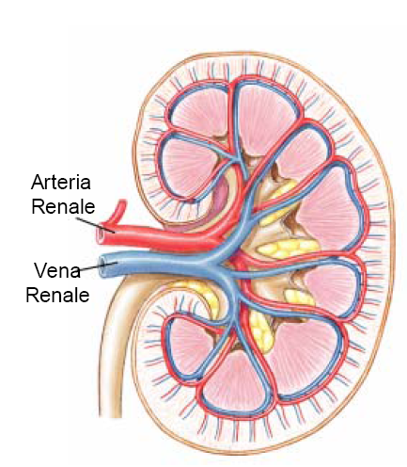
ESCREZIONE RENALE DEI FARMACI
Il flusso renale nell’uomo è di circa 1,2 L/min pari a 1.730 L/giorno e rappresenta il 25% della gittata cardiaca
Il sangue che perfonde il rene ogni minuto contiene circa 650 ml di acqua plasmatica, 130 ml sono filtrati dal glomerulo che filtra 170-190 L di acqua al giorno
La quantità totale di urina giornaliera è di circa 1 L, perciò il 99% dell’acqua filtrata deve venir riassorbita a livello del tubulo renale.
Secrezione attiva (tubulo prossimale)

Slide 35
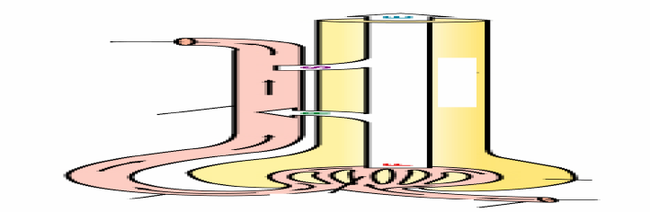
FILTRAZIONE GLOMERULARE - RIASSORBIMENTO TUBULARE
Arteriola
efferente
Vena
renale
Capillare
peritubulare
Glomerulo
Farmaci ionizzati non liposolubili
Arteriola
afferente
Riassorbimento passivo di farmaci liposolubili non ionizzati
Capsula di
Bowman
Acidi Basi
Organici organiche
SECREZIONE ATTIVA
H⁺
Farmaci filtrati
Farmaci liposolubili e non ionizzati vengono riassorbiti passivamente attraverso il tubulo. Nei segmenti distali la secrezione di H⁺ favorisce il riassorbimento di acidi deboli (meno ionizzati) e la secrezione di basi deboli (più ionizzate).
La secrezione attiva di acidi e basi organiche avviene solo nel segmento prossimale.
Applicazioni: - avvelenamento da Barbiturici: NaHCO₃
- avvelenamento da Amfetamine: NH₄Cl

Slide 36
REGOLA GENERALE
Urina acida → ionizzazione sostanze basiche → eliminazione
Urina basica → ionizzazione sostanze acide → eliminazione
Uso nel caso di avvelenamento: Barbiturici (acidi) NaHCO₃
Amfetamine (basica) NH₄Cl

Slide 37
RIASSUMENDO:
NEL RENE UN FARMACO PUÒ ESSERE:
filtrato nei glomeruli senza venire né riassorbito né secreto nei tubuli
filtrato e (parzialmente) riassorbito
filtrato e secreto nei tubuli
La tecnica standard di CLEARANCE RENALE permette di vedere quale di queste tre vie segue un farmaco.
La clearance plasmatica (ml/min) è il volume di plasma necessario per fornire la quantità di farmaco escreto nell’urina in un minuto.
(volume di plasma depurato dal farmaco nell’unità di tempo)

Slide 38
CLEARANCE PLASMATICA
La clearance plasmatica (ml/min) è = FuV
Fp
Fu= concentrazione (mg/ml) del farmaco nell’urina
Fp = concentrazione (mg/ml) del farmaco nel plasma
V = flusso urinario
SE UNA SOSTANZA :
Non è legata alle proteine plasmatiche (liberamente filtrata nei glomeruli)
non è riassorbita né secreta nell’urina
non è tossica
La clearance misura il volume del plasma filtrato attraverso i glomeruli in un minuto; questa è la velocità di filtrazione glomerulare.
VFG = 130 ml/min = volume di sangue filtrato
da uomo sano/minuto
Rapporto di clearance = clearance plasmatica (ml/min)
VFG (ml/min)
= 1 per sostanze filtrate, non riassorbite, né secrete (inulina, creatinina)
> 1 per sostanze secrete
< 1 per sostanze riassorbite

Slide 39
CLEARANCE PLASMATICA
(quantità di farmaco filtrata nell’unità di tempo)
= 0 →Ultrafiltrato e completamente riassorbito (glucosio)
0 < Ultrafiltrato e riassorbito < 130
= 130 → Ultrafiltrato (inulina, usata per misurare il filtrato glomerulare)
= 600 → Ultrafiltrato e secreto (PAI, usato per misurare il flusso renale)

Slide 40
TRATTO GASTROINTESTINALE
SOSTANZE ELIMINATE CON LE FECI:
ionizzate
non assorbite
idrosolubili
prodotti di degradazione e coniugazione eliminati per via biliare
ESCREZIONE BILIARE ATTIVA DEI FARMACI
Secrezione dei farmaci dagli epatociti → dotti biliari → cistifellea → immissione nel duodeno
Può avvenire contro gradiente di concentrazione
FENOMENO DI TRASPORTO ATTIVO
Acidi biliari, Bilirubina, Penicillina, Clorotiazide, Glucuronoconiugati, Sulfoconiugati
basi (NH₄ quaternario, d-Tubocurarina)
composti non ionici (Oubaina, Cardiotonici)
Vale per farmaci polari, PM > 300

Slide 41
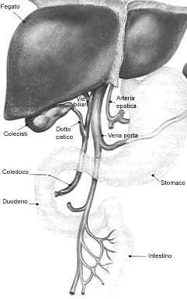
ESCREZIONE DEI FARMACI DA PARTE DEL FEGATO
La bile contenente acidi biliari, viene scaricata nel duodeno. Gli acidi biliari vengono riassorbiti dal tenue e ritornano al fegato per mezzo della vena porta e della mesenterica superiore.
Fegato
Arteria epatica
Colecisti
Dotto cistico
Vena Porta
CICLO ENTEROEPATICO
fegato
Vena porta
dotto biliare
comune
Vena mesenterica
Superiore
intestino tenue
Dotto biliare comune
Vena mesenterica superiore
Duodeno
Intestino
CAF, STRICNINA, CHININA, ORMONI SESSUALI, SALI BILIARI, COMPOSTI GLUCURONOCONIUCATI.

Slide 42
ALTRE VIE DI ELIMINAZIONE
VIA PERCUTANEA O SUDORIPARA (I⁻, Br⁻⁻)
VIA POLMONARE (ANESTETICI GENERALI)
SALIVARE (ESCREZIONE ATTIVA DEL SNC)
LACRIMALE
MAMMARIA (ANTIBIOTICI, SULFAMIDICI)

Slide 43
FARMACI CHE POSSONO PASSARE NEL LATTE IN QUANTITA’ SUFFICIENTE A DETERMINARE EFFETTI INDESIDERATI NEL NEONATO
FARMACO | EFFETTI INDESIDERATI | FARMACO | EFFETTI INDESIDERATI
Alcool etilico | Sedazione, letargia | Isoniazide | Neurotossicità
Aminoglicosidi | Ototossicità | Metronidazolo | Neutropenia, atassia
Anticoagulanti | Emorragie | Oppiacei | Depressione respiratoria
Antineoplastici | Mielodepressione | Penicilline | Reazioni allergiche
Atropina | Effetti para-simpaticolitici | Sulfamidici | Anemia emolitica, ittero nucleare
Benzodiazepune | Sedazione | Tetracicline | Disturbi della crescita
Beta-bloccanti | Bradicardia | Tiouracilici, ioduri | Ipotirodismo, gozzo
Cimetidina | Inibizione del citocromo P450 | Teofillina | Eccitazione, insonnia
Cocaina | Eccitazione, insonnia, convulsioni
Corticosteroidi | Ipersurrenalismo
Diuretici tiazidici | Trombocitopenia
Ergoline | Ergotismo
Estrogeni | Ginecomastia

Slide 44
METABOLISMO DEI FARMACI
F. ATTIVO → METABOLITA INATTIVO → ESCREZIONE
METABOLITA ATTIVO → ESCREZIONE
F. ATTIVO
METABOLITA INATTIVO
F. INATTIVO → METABOLITA ATTIVO → METABOLITA INATTIVO → ESCREZIONE
ES. DOPA → DOPAMINA
FARMACO → COMPOSTO TOSSICO
ES. ACETANILIDE → ANILINA
IDROSSIANILINA

Slide 45
METABOLISMO DEI FARMACI
FASE 1
IDROLISI
ESTEREA (acetilcolina – carbacolo - procaina – succinilcolina)
AMIDICA (procainamide – nicotinamide – benzamide)
ALTRE IDROLISI → GLICOSIDICA (glicosidi antrachinonici- glicosidi cardioattivi)
OSSIDAZIONI
MICROSOMIALI → ossidazione della catena laterale alifatica (barbiturici) → Deaminazione ossidativa (anfetamine)
MITOCONDRIALI → alcool etilico
monoaminossidasi Deaminazione ossidativa diaminossidasi (adrenalina, noradrenalina)
RIDUZIONI
MICROSOMIALI → dealogenazione (DDT) MITOCONDRIALI → riduzione (cloralio idrato)

Slide 46
METABOLISMO DEI FARMACI
FASE 2
CONIUGAZIONI
(sintesi protettive)
ACIDO GLUCURONICO → OH, COOH, NH₂, NH, SH
GLICINA → ac. Aromatici, eterociclici, alifatici
ACIDO SOLFORICO → fenoli, amine aromatiche
ACIDO ACETICO → amine aromatiche, idrossidi, sulfamidi
GRUPPI ALCHILICI → fenoli, NH₂, NH, N, SH
(CH₃)

Slide 47
SEDE DEL METABOLISMO
METABOLISMO PRESISTEMICO (stomaco, intestino)
idrolisi
ES. glucosidi antrachinonici----------------→ principi attivi antrachinonici
nitro
Es. CAF---------------→ metaboliti del CAF
riduzione
AZO
Es. prontosil---------------→ sulfamide attivo
riduzione
METABOLISMO SISTEMICO (sangue, tessuti)
Ubiquitari
Enzimi microsomiali legati(ossidanti)
enzimi citoplasmatici (ossidasi, perossidasi, deidrogenasi)
enzimi mitocondriali (ossidanti)*
enzimi plasmatici (esterasi)
* Etanolo → acetaldeide→ ac. Acetico→acetilCoA→ ciclo di Krebs
Adrenalina e noradreanalina → ac. 3,4-diidrossimandelico

Slide 48
ENZIMI MICROSOMIALI
LOCALIZZAZIONE RETICOLO ENDOPLASMICO
a) SOLUBILI (UBIQUITARI)
Catalizzano: l’idrolisi di esteri o amidi
la riduzione di nitro e azo- composti
la glucuronoconiugazione
b) INSCINDIBILI (FEGATO)
Catalizzano: reazioni di ossidazione
Proprietà: - metabolizzano composti lipofilici
- non specificità
- il prodotto di reazione è escreto con facilità
- ossidano sostanze estranee all’organismo
ENZIMI CITOPLASMATICI
OSSIDASI – PEROSSIDASI – DEIDROGENASI – ossidano substrati idrofili

Slide 49
ENZIMI MITOCONDRIALI - OSSIDANTI
SUBSTRATI: alcool etilico, adrenalina, noradrenalina
C₂H₅OH → Acetaldeide → Ac. Acetico → AcetilCoA → Ciclo Di Krebs
ENZIMI PLASMATICI - ESTERASI
SUBSTRATI : Acetilcolina, Procaina
SISTEMA MICROSOMIALE EPATICO
reticolo endoplasmico rugoso (enzimi per sintesi proteica)
reticolo endoplasmico liscio (enzimi metabolizzanti i farmaci)
SISTEMA DELLE MONOOSSIGENASI
SISTEMA DELLE GLUCURONILTRANSFERASI

Slide 50
SISTEMA DELLE MONOOSSIGENASI
Numerosi farmaci sono ossidati in presenza di: Frazione microsomiale epatica, NAPDH, O2,
Catalizzatori: citocromo P450
citocromo P450 reduttasi
ALCUNI SOTTOTIPI DI
CITOCROMO P-450
Nomenclatura comune | gene | Sede prevalente | Localizzazione subcellulare | Substrato tipo
P1-450 | CYP1A1 | RE | extraepatica | benzopirene
P-450_{PA} | CYP1A2 | RE | fegato | fenacetina
P-450_{15α} | CYP2A2 | RE | gonadi | testosterone (15-α-OHasi)
P-450_{PB} | CYP2B2 | RE | fegato | fenobarbital
_{P-450MP} | CYO2C9 | RE | fegato | mefenitoina
P-450TB | CYP2C10 | RE | fegato | tolbutamide
P-450_{DB} | CYP2D₆ | RE | fegato | debrisochina
P-450_{J} | CYPE1 | RE | fegato | etanolo
P-450_{NF} | CYP3A4 | RE | fegato | nifedipina
P-450_{LA} | CYP4A1 | RE | fegato | acidi grassi
P-450_{SCC} | CYP11A1 | mitocondri | tessuti steroidogenici | taglio catena laterale colesterolo
P-450 _{17α} | CYP17 | RE | tessuti steroidogenici | prognenolone
P-450_{C-21} | CYP21A2 | RE | tessuti steroidogenici | 17-OH progesterono

Slide 51
CARATTERI E CONSEGUENZE DELLE REAZIONI DI OSSIDAZIONE
sono reazioni che aumentano la proporzione di atomi di ossigeno nella molecola del substrato.
sono catalizzate prevalentemente da enzimi microsomiali epatici (le ossidasi a funzione mista o monossigenasi) o, in misura molto minore, da enzimi non microsomiali (xantinossidasi, alcooldeidrogenasi, ecc.).
il sistema delle ossidasi a funzione mista comprende il citocromo P 450 e la citocromoreduttasi; il sistema necessita di NAD ridotto, di fosfatidilcolina e, ovviamente di ossigeno.
possono portare alla formazione di intermedi altamente reattivi(epossidi, ossiradicali liberi, ecc.)che possono legarsi tenacemente (legame covalente) a macromolecole tissutali.
tali intermedi possono essere responsabili della necrosi tissutale, della teratogenicità, della carcinogenicità e di altri effetti tossici prodotti dal farmaco.

Slide 52
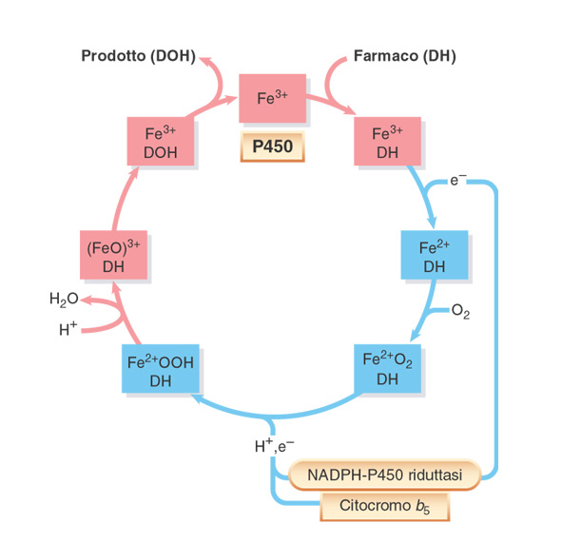
SISTEMA DELLE MONOOSSIGENASI
Schema semplificato del meccanismo di ossidazione da parte dei microsomi epatici

Slide 53
REGOLAZIONE DEL SISTEMA MICROSOMIALE
INDUZIONE da parte di Farmaci-sostanze Chimiche Ambientali
(non necessariamente substrati)
INDUTTORI SIMILI AL 1) Fenobarbitale
2) Idrocarburi Policiclici Cancerogeni
1) Aumento della sintesi proteica
Aumento della sintesi del citocromo P450
Aumento della sintesi proteica
2) Nessun aumento della sintesi del citocromo P450

Slide 54
INDUTTORI DEL SISTEMA MICROSOMIALE
SEDATIVI IPNOTICI Barbiturici, Glutetimide, Meprobamato
TRANQUILLANTI MINORI (Benzodiazepine)
TRANQUILLANTI MAGGIORI Clorpromazina
ANALETTICI CARDIORESPIRATORI Nichetamide
ANALGESICI Aminopirina, Fenilbutazone, Peditina
ANESTETICI GENERALI Etere, Cloroformio, N₂O
TIMOLETTICI Imipramina
STEROIDI Glucocorticoidi, Androgeni
IPOGLICEMIZZANTI Tolbutamide
ANTISTAMINICI H₁ Difenidramina, Clorciclizina
INSETTICIDI Idrocarburi Clorulati (DDT, Ecc..)
FUMO 3,4-Dibenzopirene
INDUTTORE PERMANENTE: Tetraclorodibenzo-p-diossina (<1µg)
CONTAMINANTE DELLA PRODUZIONE:
D’erbicidi (2,4,5-tricloro-fenossi-acetato)
D’esaclorofenone (Disinfettante)

Slide 55
ESEMPI DI FARMACI CHE HANNO ATIVITA’ INDUCENTE SUGLI ENZIMI EPATICI FARMACO-METABOLIZZANTI.
CLASSE | FARMACI |  | CLASSE | FARMACI
Ipnotici | Barbiturici (*) alcool etilico (cronico) |  | Chemioterapici | Isoniazide Griseofulvina, Rifampicina
Anticonvulsionanti | Fenitoina, Carbamazepina, Primidone |  | Steroidi | Cortisteroidi, androgeni
Antistaminici | Clorciclizina (*), Orfenadrina (*) |  | Insetticidi | DDT (*), Lindano
Analgesici, antipiretici,antiurici | Fenilbutazone, Sulfinpirazone |  | Vari | Clofibrato, Metilcolantrene, benzopirene
(*) questi farmaci possono stimolare il loro stesso metabolismo
Nota: alcuni farmaci elencati possono indurre enzimi che metabolizzano certi farmaci e, al tempo stesso, inibire enzimi che metabolizzano altri farmaci.

Slide 56
ESEMPI DI FARMACI CHE HANNO ATIVITA’ INIBENTE SUGLI ENZIMI FARMACO-METABOLIZZANTI.
CLASSE | FARMACI |  | CLASSE | FARMACI
Ipnotici | Alcool etilico (acuto) |  | Chemioterapici | Isoniazide Cloramfenicolo, Metronidazolo
Neurolettici | Clorpromazina, Aloperidolo |  | Steroidi | Estrogeni, Contraccetivi orali
Antistaminici | Cimetidina |  | Anticoagulanti | Dicumarolici
Analgesici, Antipiretici | Fenilbutazone, |  | Antiurici | Allopurinolo, Probenecid
Antidepressivi | IMAO, Nortriptilina |  | Vari | Spironolattone, Disulfiran, tiroxina, Tetraidrocannabinoli

Slide 57
ALCUNI ESEMPI DI BIOTRASFORMAZIONE DEI FARMACI
REAZIONI NON DI SINTESI (FASE 1) |  | REAZIONI DI SINTESI (FASE 2)
OSSIDAZIONI |  | CON ACIDO GLUCURONICO
Fenobarbitale | Fenoitina | Morfina | Meprobamato
Meperidina | Fenacetina | Acido salicilico | Ossifenilbutazone
Codeina | Fenilbutazone | Cloramfenicolo | (la maggior parte dei metaboliti dei farmaci)
Fenotiazine | Etanolo | Indometacina
caffeina |  | Oxazepam
RIDUZIONI |  | CON ACIDO ACETICO
Cloralio idrato | Cloramfenicolo | Sulfamidici
Prednisolone | Cortisone | Isoniazide
 |  | Piramidone
 |  | Acido paraminosalicilico
 |  | Idralazina
IDROLISI
Procaina | Acetilcolina
Succinilcolina | Glucosidi cardiocinetici
Nitrati

Slide 58
SINTESI PROTETTIVE
REAZIONI DI CONIUGAZIONE PRODOTTI MENO TOSSICI
MECCANISMI DETOSSIFICANTI
PRODOTTI PIU’ SOLUBILI
ENZIMI COINVOLTI: TRANSFERASI
LOCALIZZAZIONE: livello citoplasmatico, plasmatico, intracellulare ad eccezione delle glucoronaconiugazioni
ACIDI
Glicuronico +ATP
Solforico (UTP)
Acetico sostanze coinvolte:
(Benzoico, Succinico, Formico) -OH (alcolici, fenolici)
R-COOH
AMINOACIDI (aromatici, alifatici)
Glicina R-NH2
Cisteina (aromatici)
Glutammina -SH
(Serina, Lisina)

Slide 59
GLUCURONOCONIUGAZIONI
fosforilasi UTP
Glicogeno -----------→ α-glucosio-1-fosfato --------→UDP-glucosio + pirofosfato
2NAD⁺ H₂O
UDP-acido glicuronico + 2 NADH + 2H⁺
UDP-acido glicuronico + R-OH
glicuronil transferasi
R-O-acido glicuronico + UDP

Slide 60
MOLECOLE PARTICOLASRMENTE INTERESSATE ALLA GLUCURONOCONIUGAZIONE
Alcoli (CAF)
Fenoli (Morfina)
Acidi Carbossilici Aromatici (Ac. Acetilsalicilico)
Acidi Carbossilici Alifatici (Indometacina)
Amine Aromatiche (Ac. p- Amino Salicilico)
Composti contenenti gruppi NH NH₂
NH₂
ETERE GLUCURONICO
NH₂
O-GLIC
OH COOH
COOH
OH ESTRERE GLUCURONICO
Importante: CO-GLIC
La glucuronoconiugazione aumenta la idrosolubilità del farmaco
in seguito a questo tipo di reazione il farmaco generalmente perde la propria attività biologica.

Slide 61
VIE DI BIOTRASFORMAZIONE DEGLI XENOBIOTICI
REAZIONE | SITO | ESEMPI DI SUBSTRATO
FASE 2 Glucuronidazione | Ms | Morfina, Paracetamolo, Nitrofenolo, Diazepam, Sulfitiazolo, Meprobamato, Bilirubina, Acido Benzoico, Sulfisossazolo, Tiofenolo
N-acetilazione | C | Sulfamidici, Idralazina, Isoniazide, Clorazepam, Acido Para-aminosalicilico, Dapsone
Coniugazione Con Glutatione | C, Ms | Acido Etacrinico, Bromobenzene, Bifenili Policlorurati, Esaclorobenzene, Naftalene, Caffeina
Metilazione N-metilazione | C | Istamina, Noradrenalina, Normorfina,chinolina, Triptamina, Nicotina, Nicotinamide
O-metilazione | C, Ms | Catecolamine, Idrossiacetanilide
S-metilazione | C | Tiouracile, Mercaptoetanolo
Coniugazione con Solfato | C | Estrone, Anilina, Fenolo, 3-idrossicumarina, Paracetamolo, Metildopa, Salicilamide
Coniugazione Con Aminoacidi (Serina, Glutamina, Glicina) | Mt | Acido Benzoico, Acido Salicilico, Acido Nicotinico, Acido Cinnamico, Acido Colico, Acido Deossicolico
Ribonucleosidazione o Ribonucleotidazione | C | Mercaptopurina
FASE 3
Idrolisi di Glucuronidi | B, C
Idrolisi di Glucosidi | B
Deacetilazione | C, B
Ms= reazione microsomiale, Mt= reaz. Mitocondriale, C= reaz.citoplasmatica, B= reaz.batterica, P= reaz.plasmatica

Slide 62
CARATTERI E CONSEGUENZE DELLA
GLUCURONO-CONIUGAZIONE
È il processo più frequente di coniugazione dei farmaci.
Consiste in un legame tra l’acido glucuronico (derivato dal metabolismo glicidico) e vari gruppi funzionali del farmaco (aminico, carbossilico, sulfidrilico, fenolico, alcolico, ecc.)
E’ catalizzata prevalentemente da enzimi microsomiali epatici (glucuronil- transferasi).
Può essere insufficiente (età neonatale, malattie epatiche, ecc.) e provocare di conseguenza sindromi morbose (es. sindrome grigia da cloramfenicolo).
Il farmaco glucurono-coniugato diventa più idrosolubile e (tranne rare eccezioni) farmacologicamente inattivo.
Il farmaco glucurono-coniugato può passare con la bile nell’intestino dove è idrolizzato dalle beta-glucuronidasi (intestinali e batteriche) ritornando libero.

Slide 63
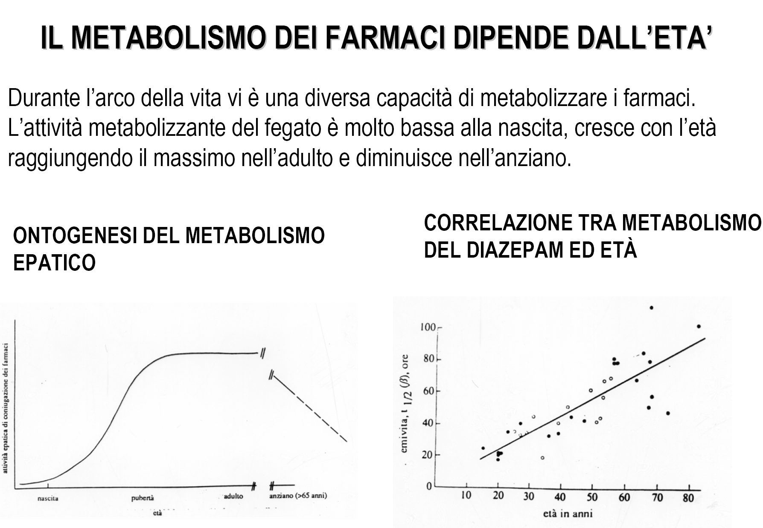

Slide 64
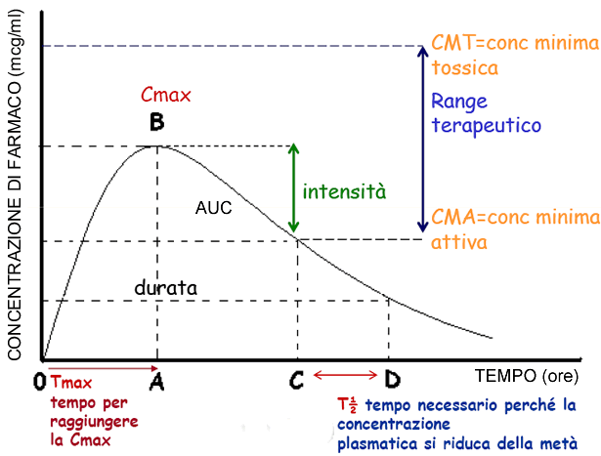
PARAMETRI FARMACOCINETICI
Cmax: concentrazione massima Tmax: tempo per raggiungere la Cmax AUC (area sotto la curva): misura la quantità di farmaco immodificato che raggiunge la circolazione sistemica dopo somministrazione di una determinata dose, ed è direttamente proporzionale alla quantità di farmaco assorbito Biodisponibilità: F o % Emivita o T½: tempo necessario perché la concentrazione plasmatica (all'equilibrio di distribuzione) si riduca della metà.

Slide 65
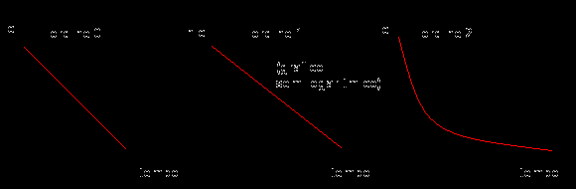
PARAMETRI FARMACOCINETICI
I parametri di assorbimento, distribuzione e eliminazione di un farmaco comportano movimenti o cinetiche del farmaco nell’organismo che possono essere rappresentati
come variazioni della concentrazione del farmaco nel tempo.
CINETICA DI PRIMO ORDINE: se una percentuale costante di farmaco viene assorbita, distribuita o eliminata nell’unità di tempo (andamento esponenziale).
E’ la cinetica più frequente.
CINETICA DI ORDINE ZERO: se una quantità costante del farmaco viene assorbita, distribuita o eliminata nell’unità di tempo (andamento rettilineo). Vale per condizioni che operano in saturazione, se i trasportatori sono saturati.
In generale i farmaci che seguono una cinetica di primo ordine passano a una cinetica di ordine zero se la loro concentrazione nell’organismo diventerà molto elevata (caso di avvelenamento).

Slide 66
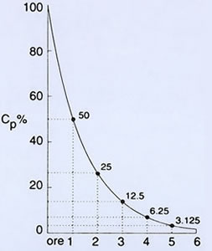
PARAMETRI FARMACOCINETICI
Modello ad un compartimento (distribuzione istantanea, eliminazione di primo ordine). Decremento monoesponenziale della concentrazione plasmatica di un farmaco. Cp % = percentuale della concentrazione plasmatica iniziale.
Numero di emivita (N° di T/2) | Frazione di farmaco rimanente
0 | 100%
1 | 50%
2 | 25%
3 | 12.5%
4 | 6.25%
5 | 3.125%
6 | 1.56%
7 | 0.78%
8 | 0.39%
9 | 0.195%
10 | 0.0975%
La scomparsa del farmaco
dall’organismo è praticamente
completa dopo 4 emivite
(93.75% farmaco eliminato)

Slide 67
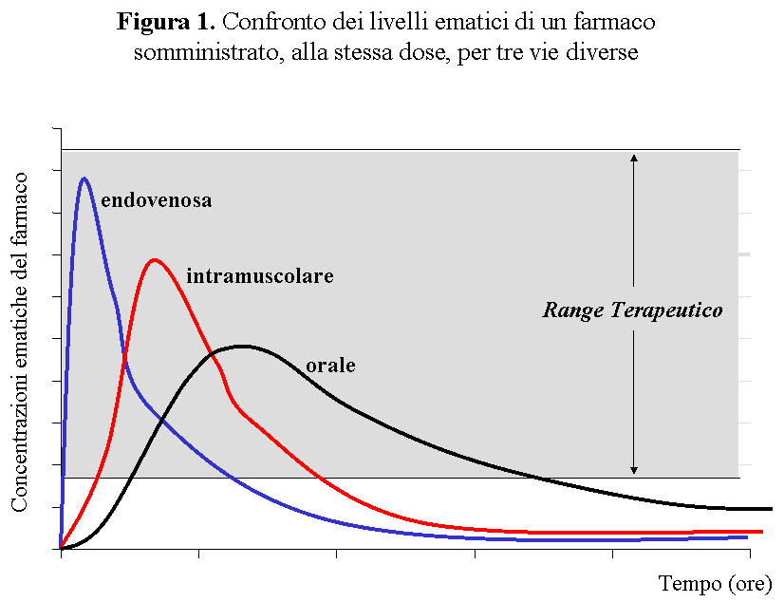
I livelli ematici di un farmaco (concentrazione ematica di un farmaco)
dipendono da diversi fattori, quali: la via di somministrazione, la quantità e
la velocità di assorbimento, la velocità di Eliminazione, la modalità di
somministrazione unica o ripetuta, la quantità di farmaco somministrata (dose).

Slide 70
RANGE TERAPEUTICO L’intervallo di concentrazioni ematiche di un farmaco entro il quale si manifestano normalmente gli effetti terapeutici senza effetti tossici dose-dipendenti.
CONCENTRAZIONE MINIMA TOSSICA La concentrazione ematica di un farmaco al di sopra della quale compaiono gli effetti tossici dose-dipendenti. Corrisponde al limite superiore del range terapeutico.
CONCENTRAZIONE MINIMA TERAPEUTICA La concentrazione ematica di un farmaco al di sotto della quale non si hanno effetti terapeutici. Corrisponde al limite inferiore del range terapeutico.
PICCO EMATICO La concentrazione massima raggiunta da un farmaco. Si correla al tempo. Ad esempio il picco ematico dell’aspirina somministrata per via orale si ottiene, generalmente, dopo 2 ore dalla somministrazione.
EMIVITA (T½) Il tempo necessario perché la concentrazione ematica di un farmaco diventi la metà. Normalmente si esprime in ore.
TEMPO DI LATENZA Il tempo necessario, dopo la somministrazione, per ottenere l’inizio dell’effetto del farmaco. Quindi il tempo necessario ad ottenere la minima concentrazione terapeutica.
FINE DELL’EFFETTO TERAPEUTICO
Il tempo trascorso dalla somministrazione alla fine dell’effetto del farmaco. Quindi il tempo per raggiungere nuovamente una concentrazione ematica al di sotto di quella minima terapeutica.
DURATA D’AZIONE
L’intervallo di tempo tra l’inizio e la fine degli effetti terapeutici di un farmaco. Quindi il tempo in cui i livelli ematici sono all’interno del range terapeutico.

